Slide 1
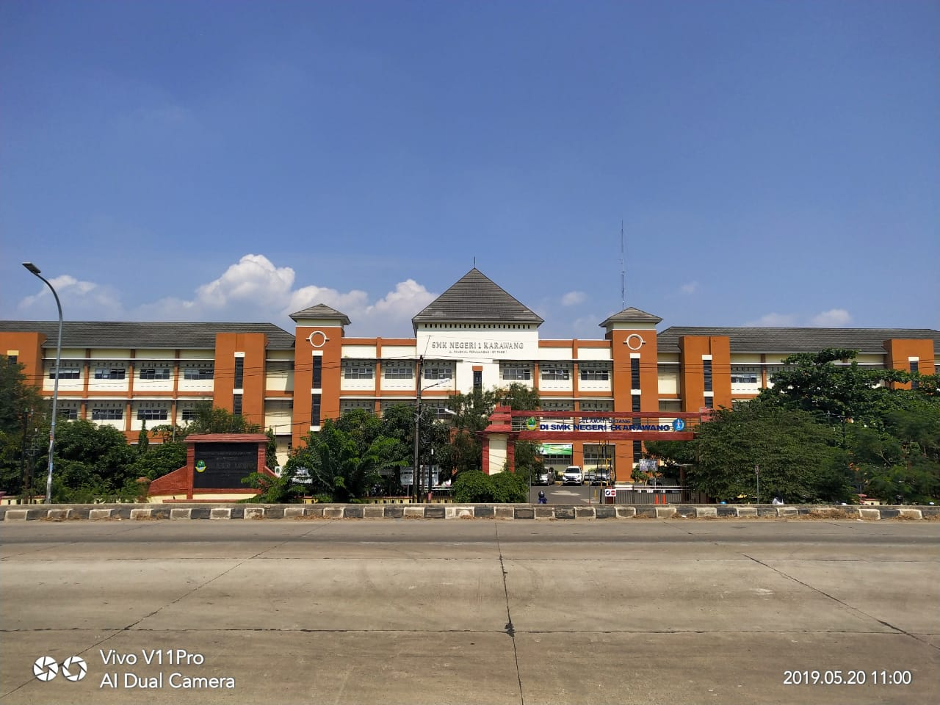


PROFIL
SEKOLAH UNGGUL
SMKN 1 KARAWANG
JL. Pangkal Perjuangan, Kelurahan Tanjungpura, Kecamatan Karawang Timur
Jawa Barat 41316
Telp. 0811 1180 308
Email : smkn1karawang@gmail.com, Website : smkn1karawangsch.id

Slide 2






15
SMK Negeri 1 Karawang
Kabupaten Karawang, Jawa Barat
Bidang Revitalisasi: Teknologi dan Rekayasa
A. Jumlah Siswa
C. Program Revitalisasi Nasional
Bidang Keahlian/Program Keahlian | Kelas 10 | Kelas 11 | Kelas 12 | Akreditasi
Teknologi dan Rekayasa | 683 | 648 | 842
Teknik Elektronika | 108 | 71 | 119 | A
Teknik Ketenagalistrikan | 72 | 70 | 118 | A
Teknik Mesin | 287 | 307 | 321 | A
Teknik Otomotif | 144 | 136 | 207 | A
Teknologi Konstruksi dan Properti | 72 | 64 | 77 | A
Teknologi Informasi dan Komunikasi | 179 | 174 | 234
Teknik Komputer dan Informatika | 179 | 174 | 234 | A
Total Siswa | 862 | 822 | 1076 | 2.760
No | Nama Program | Tahun
1 | Program "Blended Learning" Bahasa Inggris | 2016
2 | Program Peralatan Praktik Paket 2 (Mobil Suzuki Ertiga) | 2016
3 | Program Peralatan Praktik Paket 3 (Mobil Honda Brio) | 2016
4 | Program SMK di Kawasan Industri/Berikat | 2016
5 | Program Pemenuhan Peralatan Praktik SMK | 2017
6 | Program Rehabilitasi Gedung SMK | 2017
7 | Program Indonesia Pintar | 2017
8 | Program Pembinaan Pengelolaan Berbasis TIK | 2018
9 | Program Pengembangan Techno Park | 2018
10 | Program Pelaksanaan Pemasaran Tamatan (Job Matching) | 2018
11 | Program Rehabilitasi Gedung SMK | 2018
12 | Program Peralatan Praktik Kompetensi Kerja | 2018
13 | Program SMK sebagai Pusat Keunggulan (Centre of Excellence) | 2018
14 | Program SMK Kawasan Industri Nasional/Ekonomi Khusus | 2018
15 | Program Kerjasama Vokasi | 2018
B. Data Pendukung Sekolah
DUDI MITRA UTAMA
PT Fuji Technica Indonesia
PT Toyota Motor Manufacturing
PT GS Battery
Jumlah Rombel = 77
Guru = 147 | Tendik = 44
Nama LSP P-1: SMKN 1 Karawang
Jumlah Ruang Praktik = 11
Jumlah Ruang Kelas = 54
C. Data Lulusan
102
244
1
694
98
737
0
33
138
702
4
53
Tahun 2018
Jumlah Lulusan = 1041
Tahun 2016
Jumlah Lulusan = 868
Tahun 2017
Jumlah Lulusan = 897
Kuliah
Wirausaha
Kuliah
Wirausaha
Kuliah
Wirausaha
Kerja
Tidak
Terdata
Kerja
Tidak
Terdata
Kerja
Tidak
Terdata

Slide 3


Program Revitalisasi SMK Negeri 1 Karawang
Kerjasama DUDI
Kurikulum
Inovasi Pembelajaran
Sertifikasi Kompetensi
Guru Produktif
Sarana Prasarana
Tata Kelola Budaya Kerja
Teaching Factory
Banyaknya DUDI 296.
- Kurikulum 2013
Inovasi Pembelajaran Pendekatan Saintifik
Teknik Pemesinan
Teknik Kendaraan Ringan
Teknik Komputer dan Jaringan
Rekayasa Perangkat Lunak
Teknik Elektronika Industri
Pelatihan Guru Produktif Sangat Terbatas
Program Peralatan Praktik Paket 2 (Mobil Suzuki Ertiga)
Program Peralatan Praktik Paket 2 (Mobil Honda Brio)
Program SMK Kawasan Industri/Berikat
Menerapkan Prinsip 3S yaitu (Senyum, Salam, Sapa)
Menerapkan Sistem Managamen Mutu ISO 9001:2015
Belum Ada Program Teaching Factory
S
E
B
E
L
U
M
Kurikulum 2013 revisi 2017
KTSP Kelas Industri jurusan Teknik Permesinan dengan PT. FUJITEC INDONESIA
Teknik Instalasi Tenaga Listrik dengan PT Pandu
Teknik Pengelasan dengan PT. KOMATSU INDONESIA
Teknik Bisnis Sepeda Motor dengan PT Honda Motor Indonesia
Teknik Kendaraan Ringan dengan PT TMMIN
Banyaknya DUDI 54.
Total DUDI Sampai Sekarang Ini 350 DUDI.
Pembelajaran Berbasis Teaching Factory
Peminatan 4 Bahasa Asing ( Bahasa Jepang, Mandarin, Arab, dan Jerman)
Program Peningkatan Mutu UN dengan Aplikasi Kejar.id
Teknik Pemesinan
Teknik Kendaraan Ringan
Teknik Komputer dan Jaringan
Rekayasa Perangkat Lunak
Teknik Instalasi Tenaga Listrik
Teknik Pengelasan
Desain Pemodelan dan Informasi Bangunan
Teknik Bisnis dan Sepeda Motor
Teknik Elektronika Industri
Pelatihan Guru Produktif dan Teknisi Magang Ke Dunia Usaha / Dunia Industri dan P4TK Sangat Intensif.
Tahun 2017 : Orang
Tahun 2018 : 50 Orang
Program Pemenuhan Peralatan Praktik SMK
Program Rehabilitasi Gedung SMK
Program Peralatan Praktik Kompetensi Kerja
Program SMK Sebagai Pusat Keungguan ( Centre Of Excellence)
Menerapkan Prinsip
Menerapkan Prinsip 3S yaitu (Senyum, Salam, Sapa)
Menerapkan Prinsip 5R yaitu : Ringkas, Rapi, Resik, Rawat dan Rajin.
Teaching Factory Kerjasama Dengan PT. Fuji Technica Indonesia
Produk Perbaikan Pallet
Produktif Stoper Dies dan lain – lain
Program Technopark Nescar
SESUDAH

Slide 4

Pembinaan Karakter Dengan Program Pembiasaan
Pembiasaan Baca Al-qur’an
Pembiasaan Olahraga Senam
Pembiasaan Pramuka Dan Paskibra
Pembiasaan BP/Bk

Slide 5
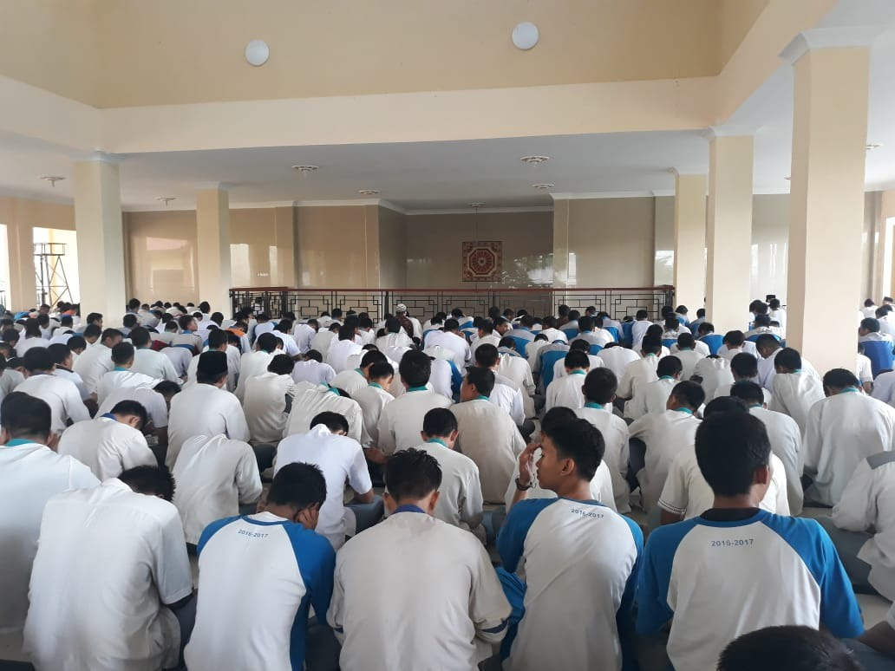
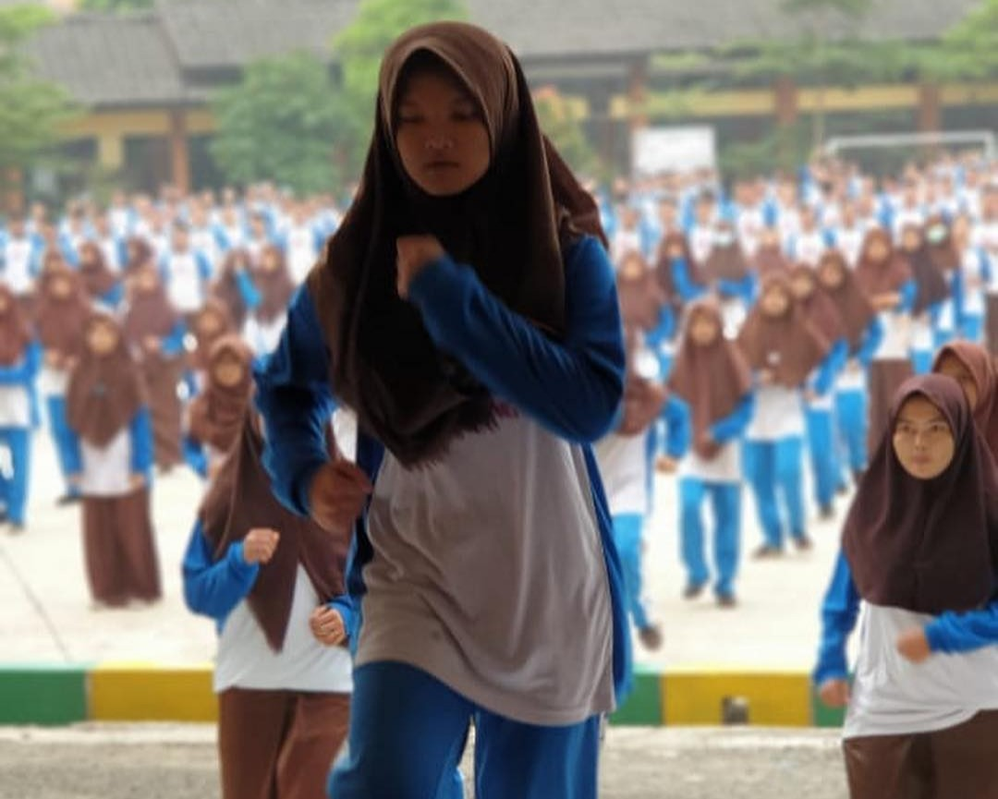
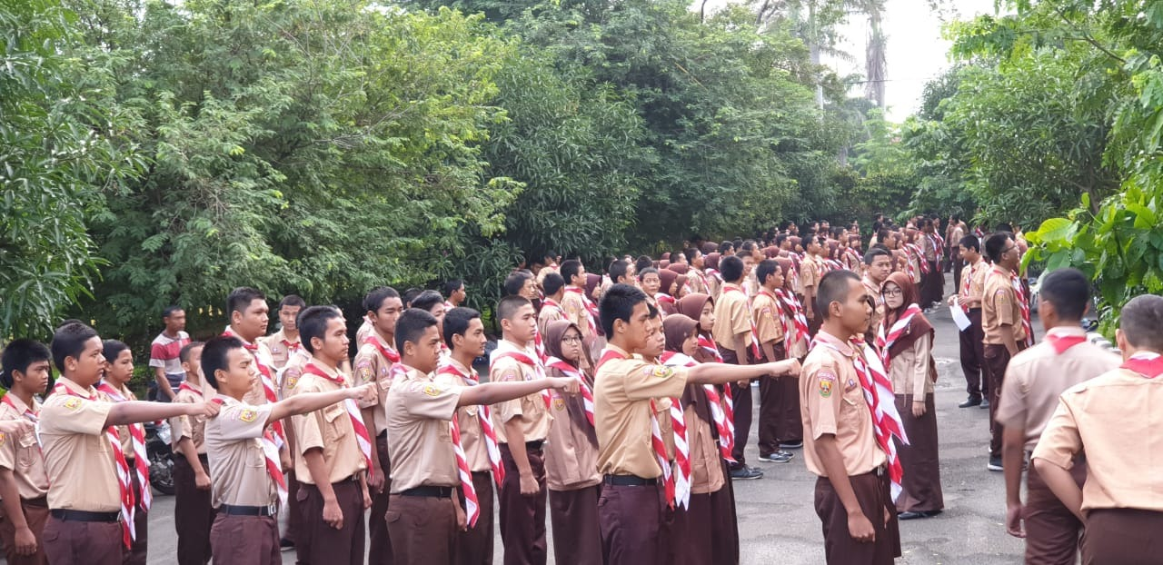
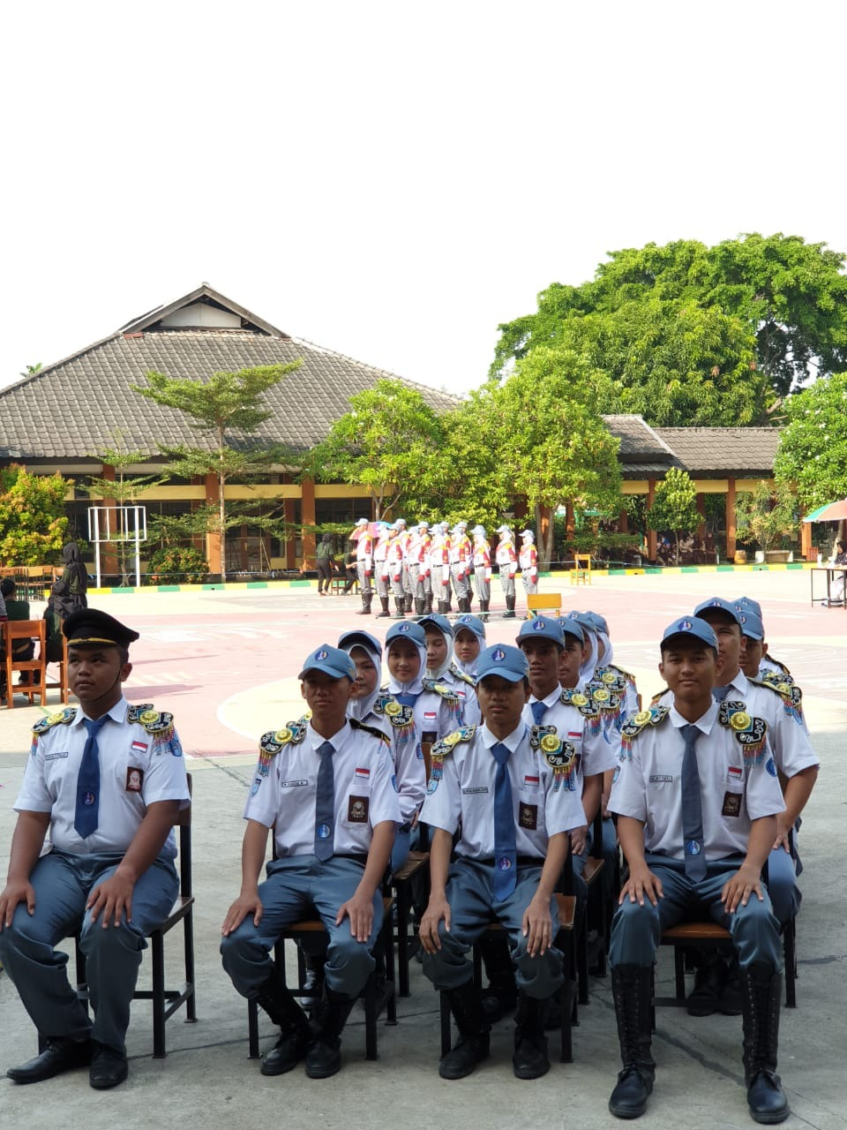
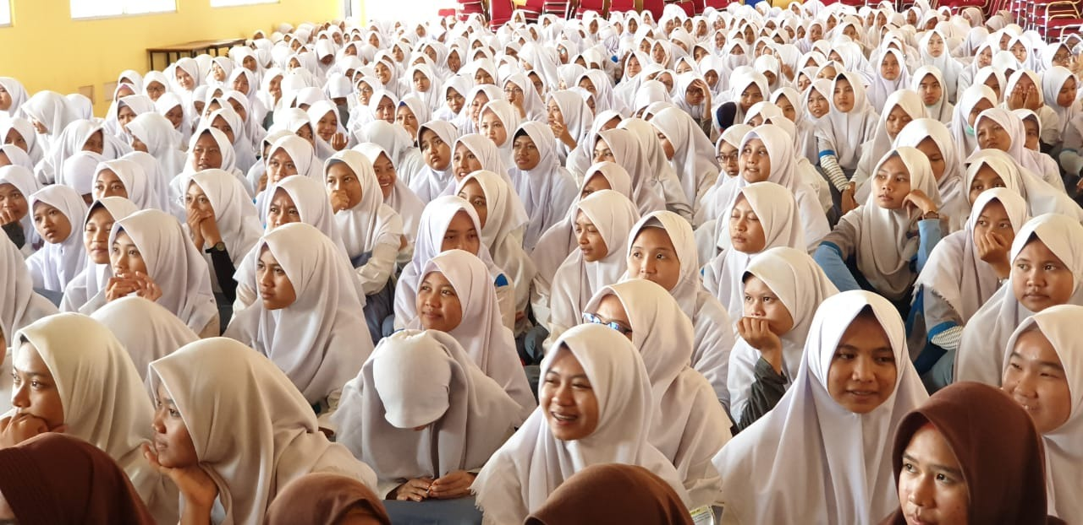

Slide 6
PENERAPAN BUDAYA INDUSTRI
Orientasi siswa baru kelas industri Di PT. Fuji Technica Indonesia
Guru tamu dari beberapa industri di sekitar karawang
Pemasangan rambu – rambu di lingkungan SMKN 1 Karawang
Pelatihan guru–guru tentang budaya industri dan K3 oleh industri di sekitar karawang

Slide 7
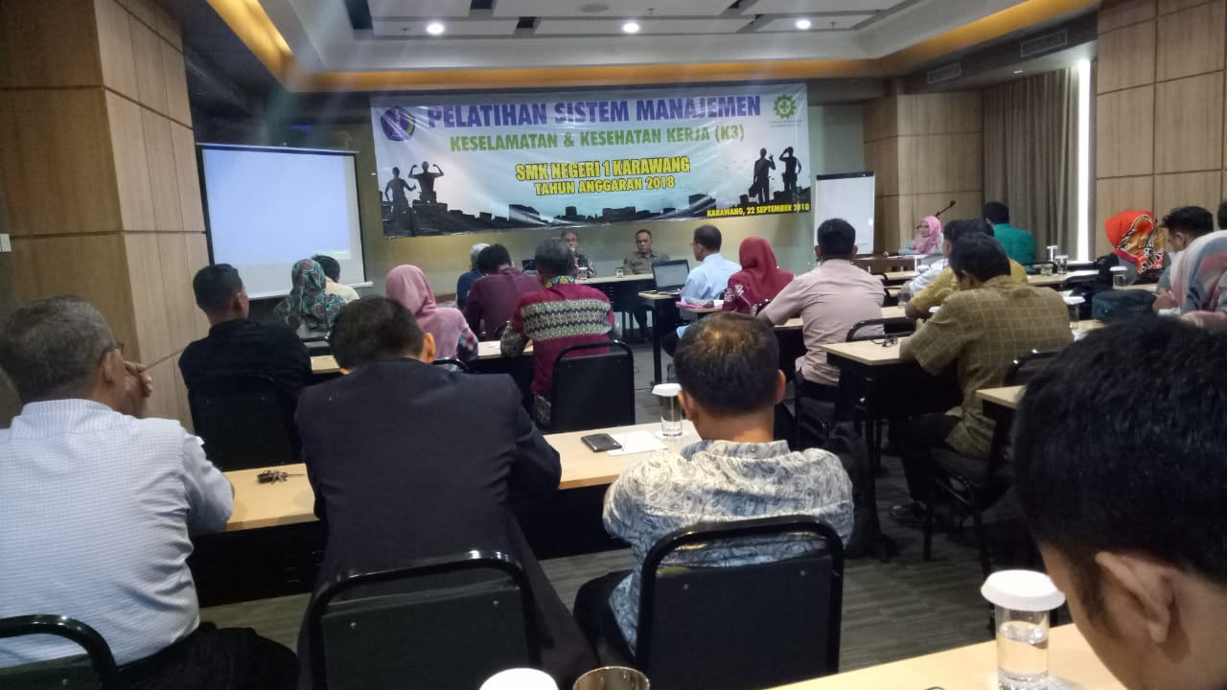
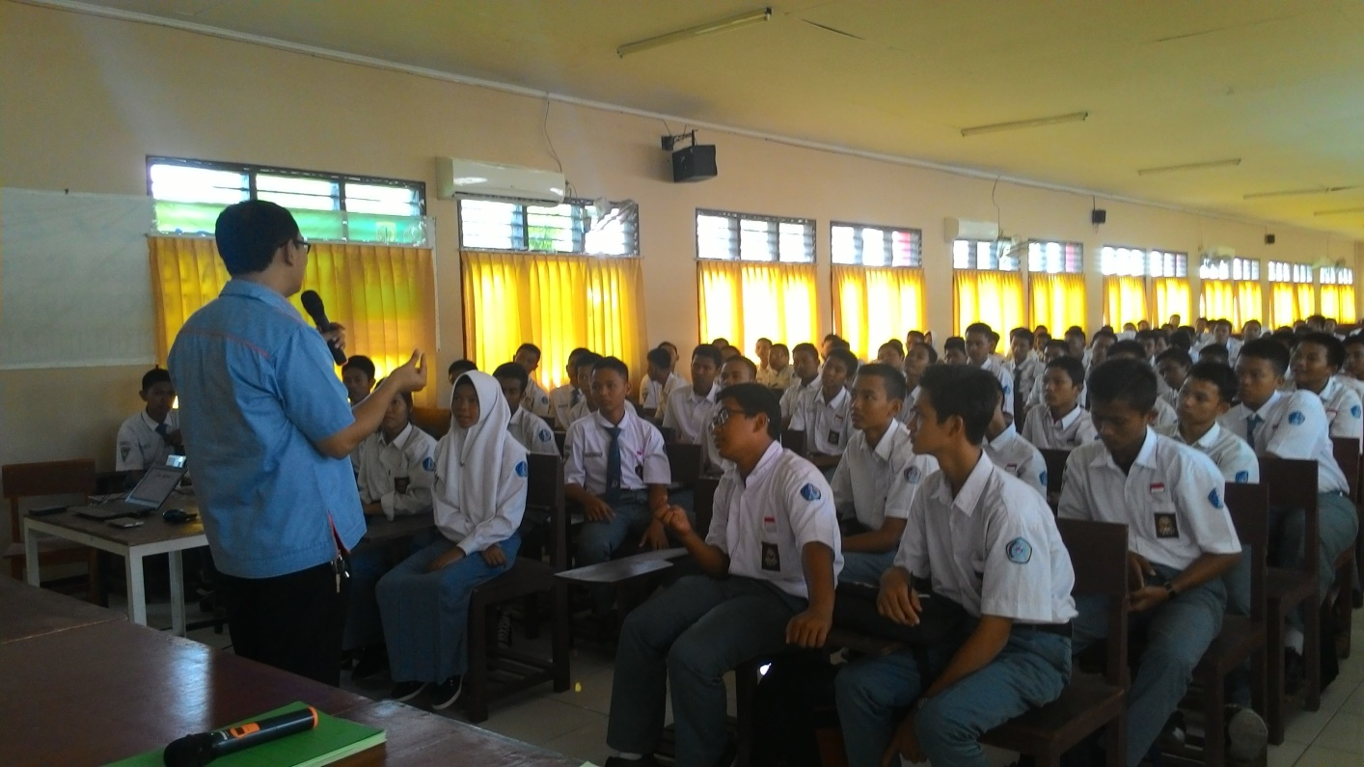
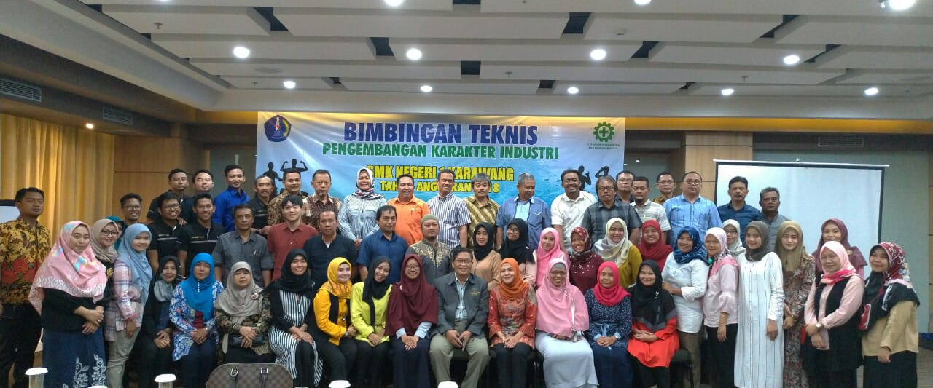
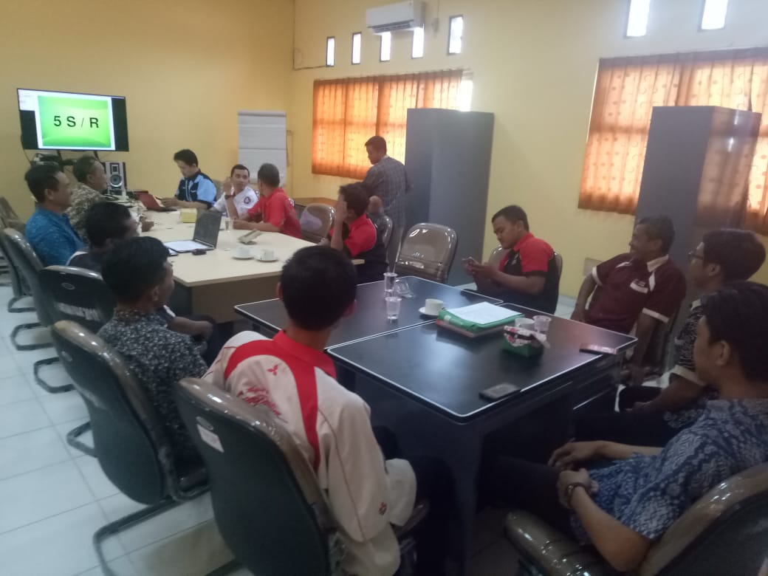

Slide 8
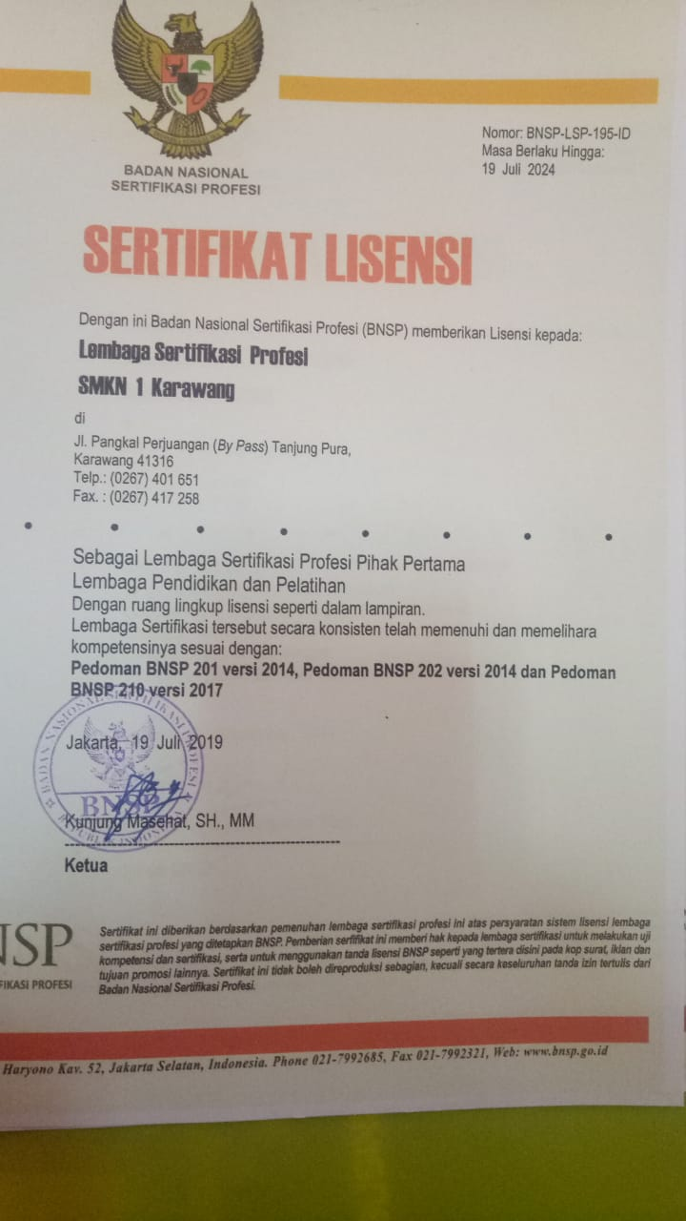
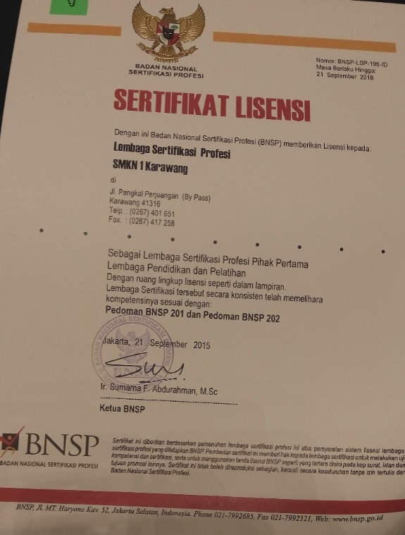
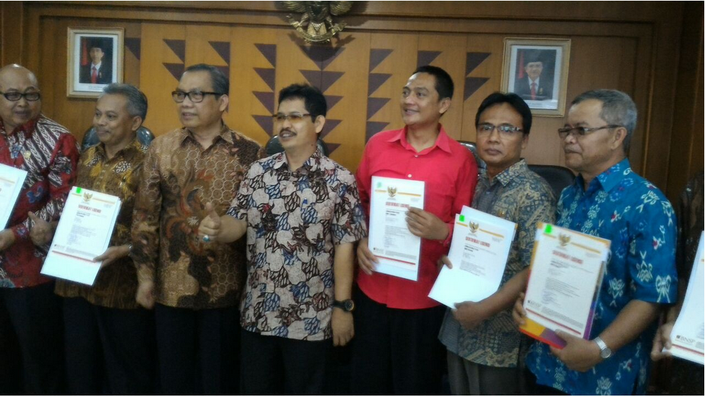
Foto Hasil Revitalisasi
SMK Negeri 1 Karawang
Peresmian LSP
Lisensi 2015
Lisensi 2019
FOTO TAMAN SEKOLAH
AKTIVITAS PRAKTIK SISWA

Slide 9
JUMLAH ASESOR KOMPETENSI LSP SMKN 1 KARAWANG (54 ORANG)

Slide 10
TUK
TEMPAT UJI KOMPETENSI (TUK)
TEKNIK PEMESINAN(TP)
TEKNIK KENDARAAN RINGAN DAN OTOMOTIF (TKRO)
TEKNIK BISNIS SEPEDA MOTOR (TBSM)
TEKNIK PENGELASAN (TPL)
TEKNIK ELEKTRONIKA INDUSTRI (TEI)
TEKNIK PEMANFAATAN TENAGA LISTRIK(TIPTL)
TEKNIK KOMPUTER JARINGAN (TKJ)
REKAYASA PERANGKAT LUNAK (RPL)
DESAIN DAN INFORMASI BANGUNAN (DPIB)

Slide 11
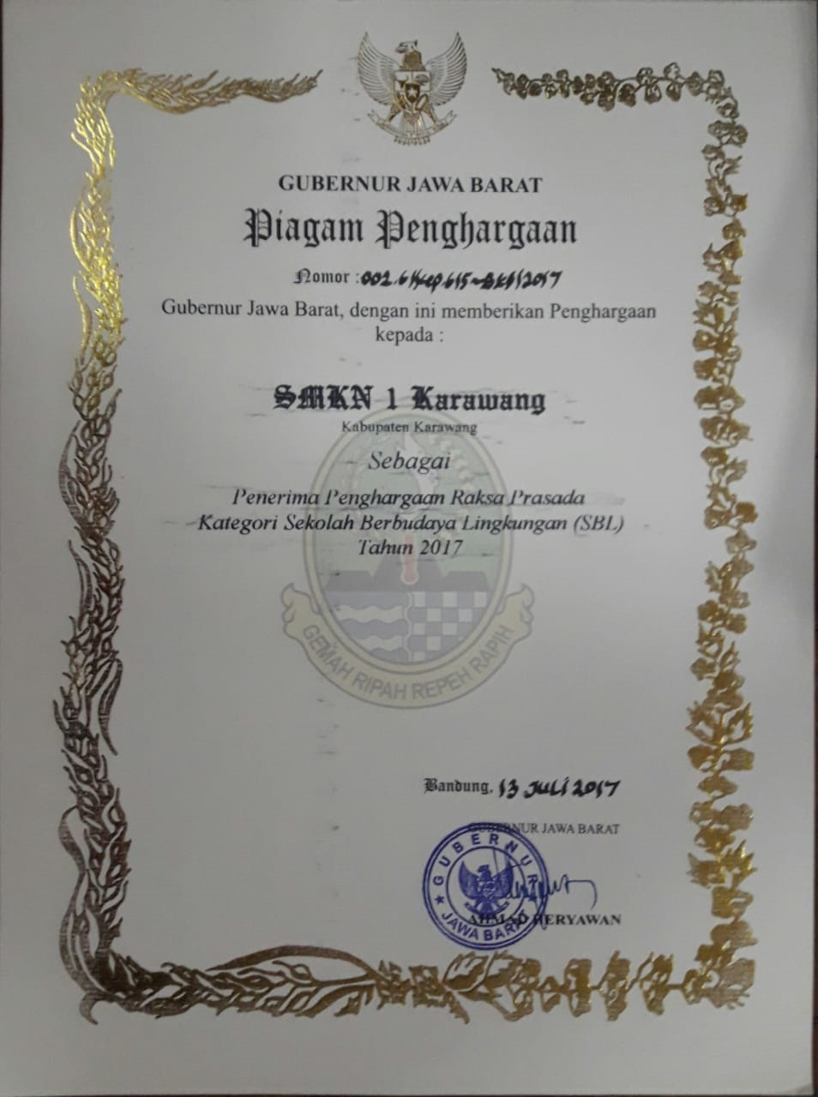
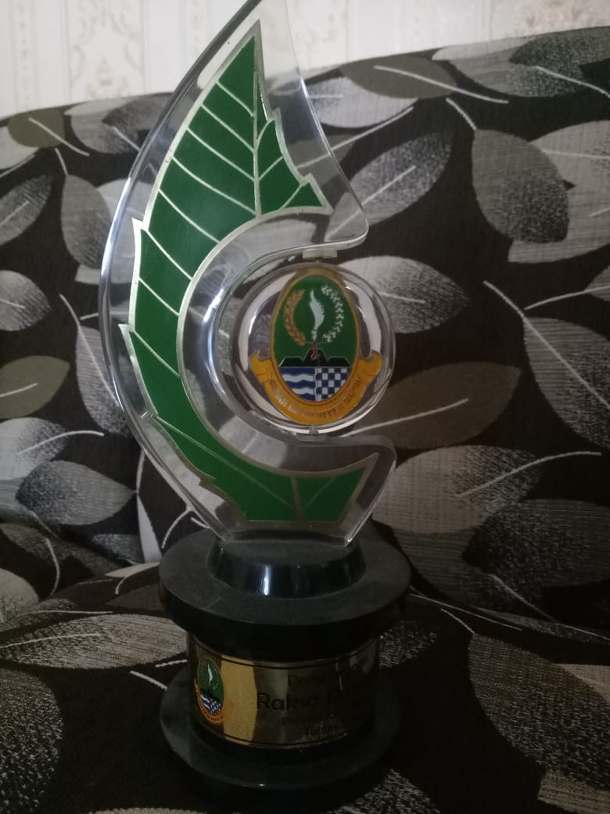
PENGHARGAAN RAKSA PRASADA ADIWIYATA 2017
NO | NAMA | YANG MENGADAKAN | TAHUN
1 | JUARA III LOMBA KAIZEN ASTRA DAIHATSU | DAIHTSU MOTOR | 2016
2 | Juara 1 Adiwiyata kabupaten 2016 | PEMERINTAH KABUPATEN | 2016
3 | SEKOLAH FAFORIT DALAM MUTU DAN KUALITAS TERBAIK | KARYA PENDIDIKAN INDONESIA | 2017
4 | Raksa persada provinsi 2017/2018 | PROPINSI JAWA BARAT | 2017
5 | Juara 2 kebersihan kabupaten 2017 | KABUPATEN KARAWANG | 2017
6 | Juara 2 sekolah sehat kabupaten 2017 | KABUPATEN KARAWANG | 2017
7 | Tahun 2019 calon wakil karawang adiwiyata Nasional | PROPINSI JAWA BARAT | 2019

Slide 12
Video Lingkungan Sekolah dan Praktek sekolah

Slide 13
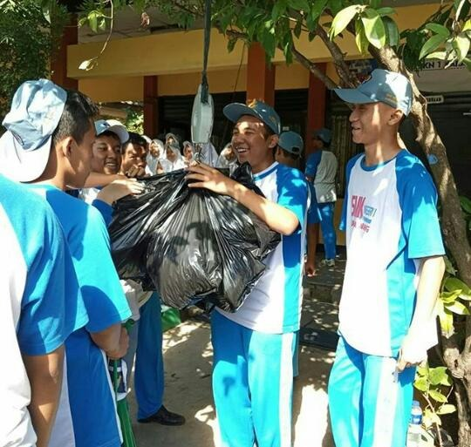
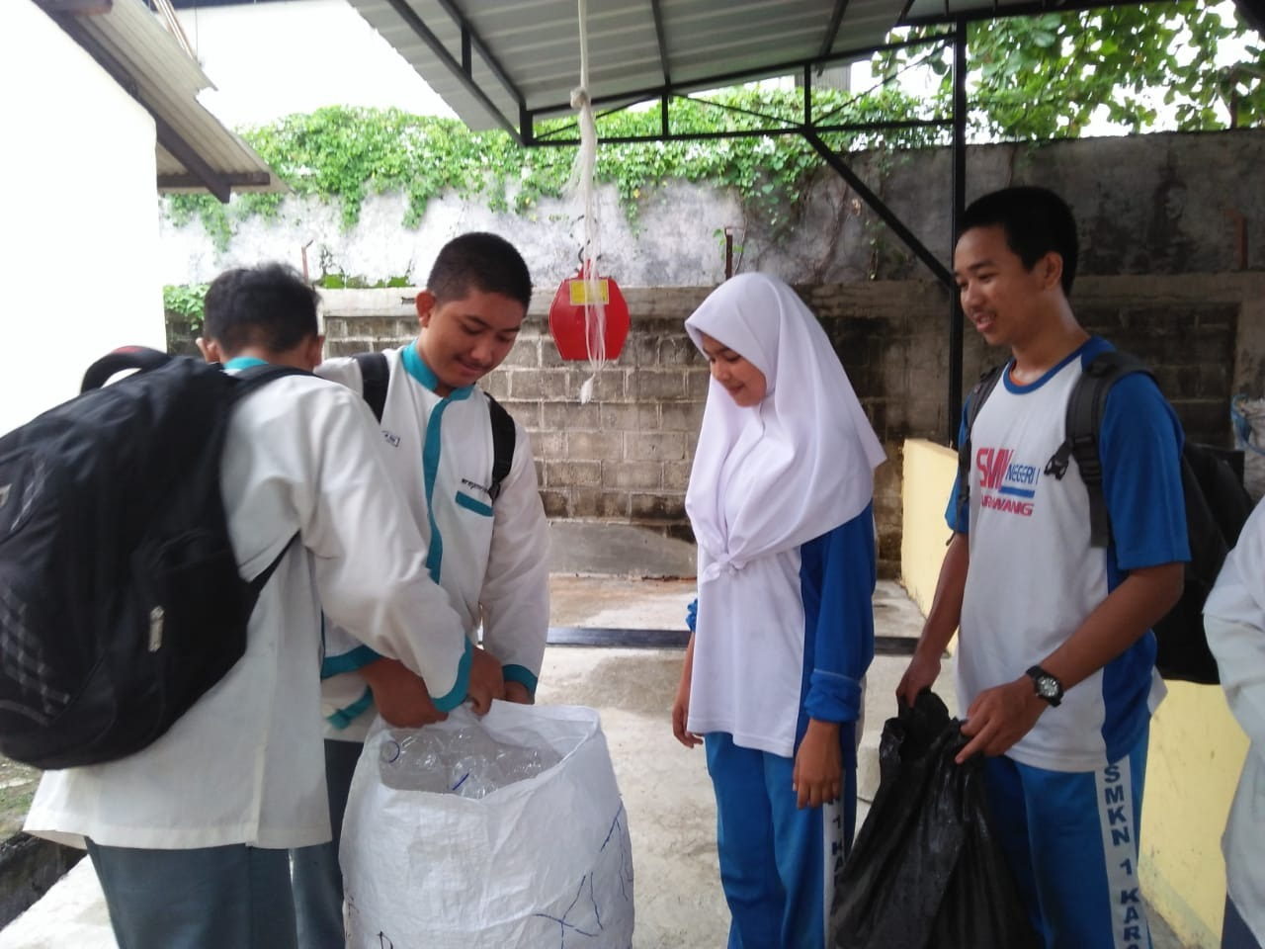
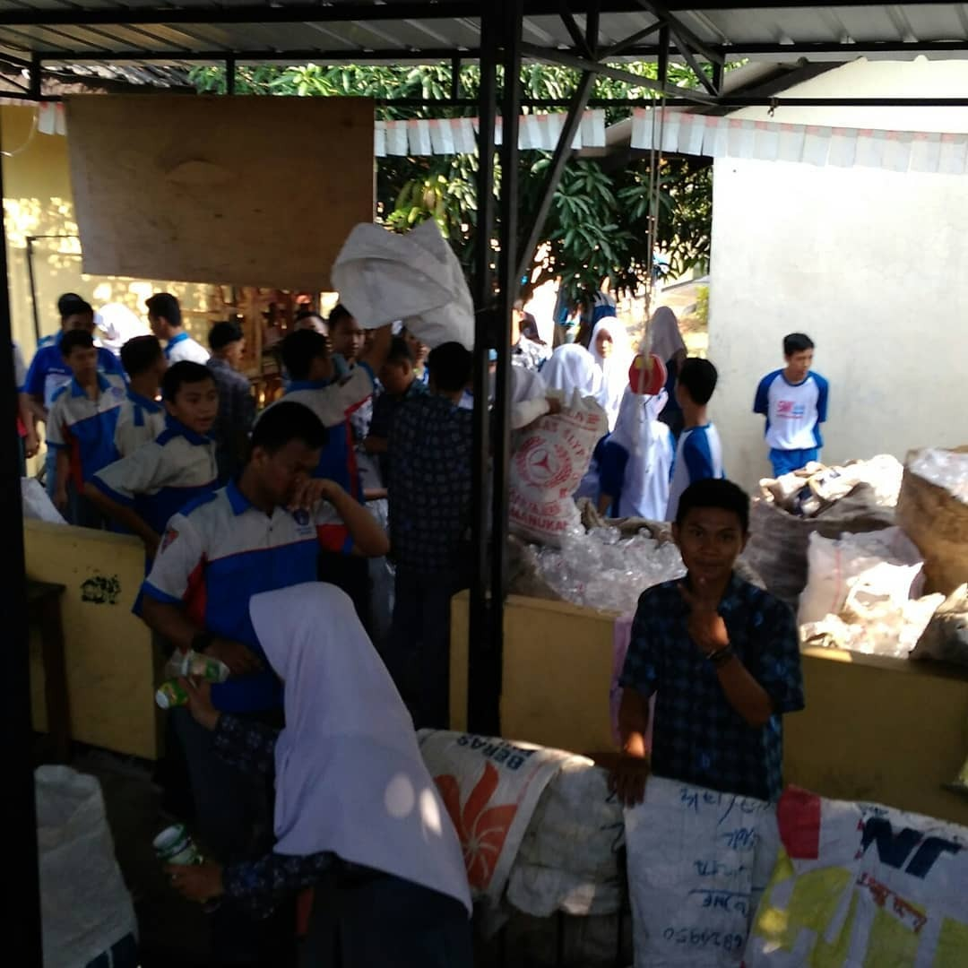

Slide 14
KERJASAMA
PERGURUAN TINGGI
NO | PERGURUAN TINGGI | NEGARA
1. | POLMAN BANDUNG | INDONESIA
2. | AKADEMY KOMUNITAS TOYOTA INDONESIA | INDONESIA
3. | UNIVERISTAS NEGERI SINGAPERBANGSA KARAWANG | INDONESIA
4. | UNIVERSITAS BUANA PERJUANGAN KARAWANG | INDONESIA
5. | ATMI CIKARANG | INDONESIA
6.. | INSTITUT TEKNOLOGI BANDUNG | INDONESIA
7. | LIUZHOU CITY VOCATIONAL COLLAGE | CHINA
8. | NED UNIVERSITY OF ENGINEERING AND TECHNOLOGY | JEPANG
9. | OKAYAMA INSTITUTE LANGUAGE | JEPANG
10. | KIBI UNIVERSITY | JEPANG
11. | NIPPON LANGUAGE ACADEMY | JEPANG
12. | BHANKAI COLLAGE | THAILAND
13. | HONDA COLLAGE | THAILAND

Slide 15
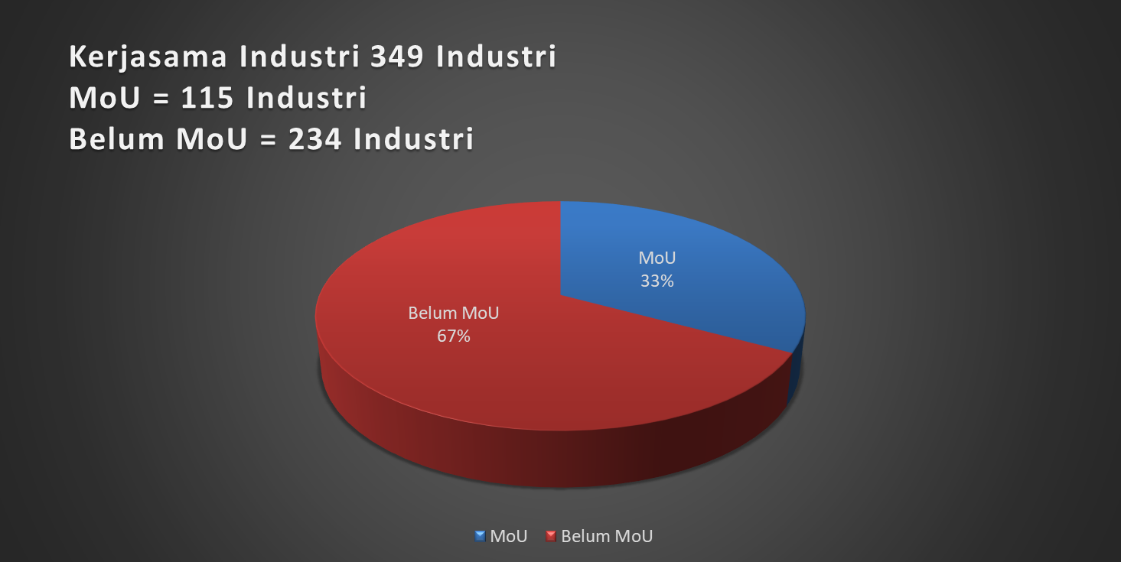
MOU

Slide 16
BURSA KERJA KHUSUS
MoU dengan berapa perusahaan
Menggunakan sistem on-line
Rutinitas recruitment setiap minggu (rata rata 3 hari perminggu)
Mendapat penghargaan BKK terbaik dari Gubernur Jawa Barat
Menyalurkan lulusan SMKN 1 Karawang dan SMK sekitar

Slide 17
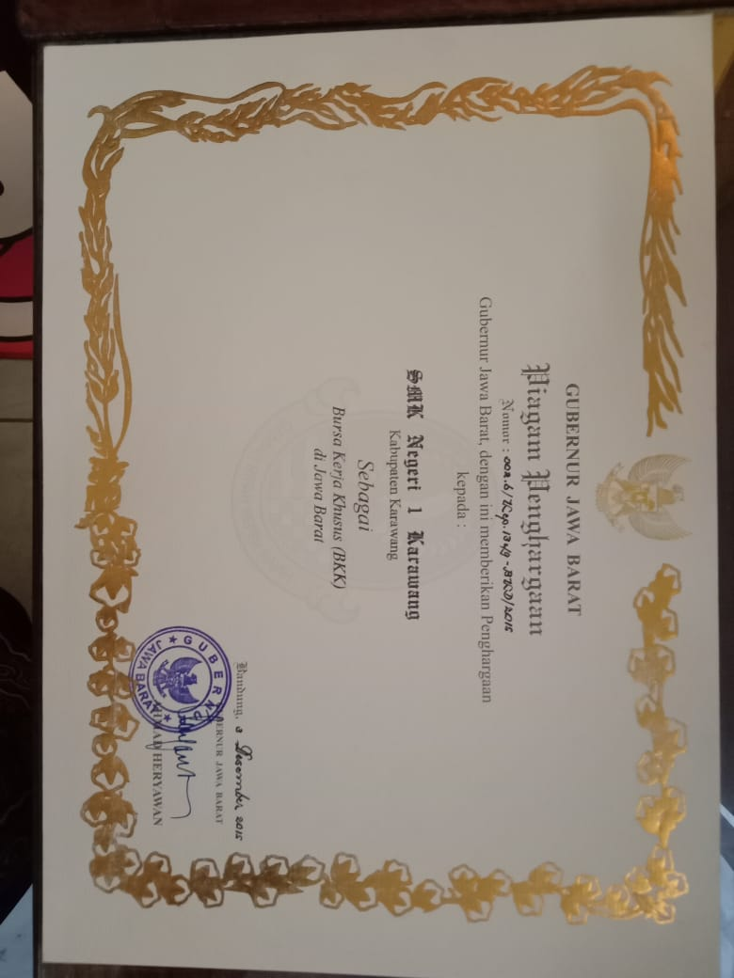
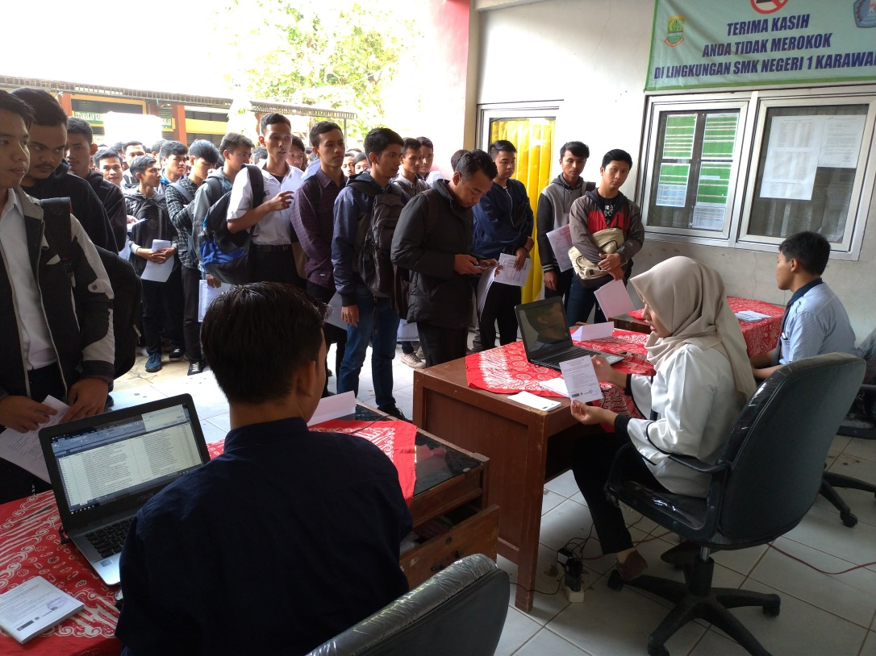
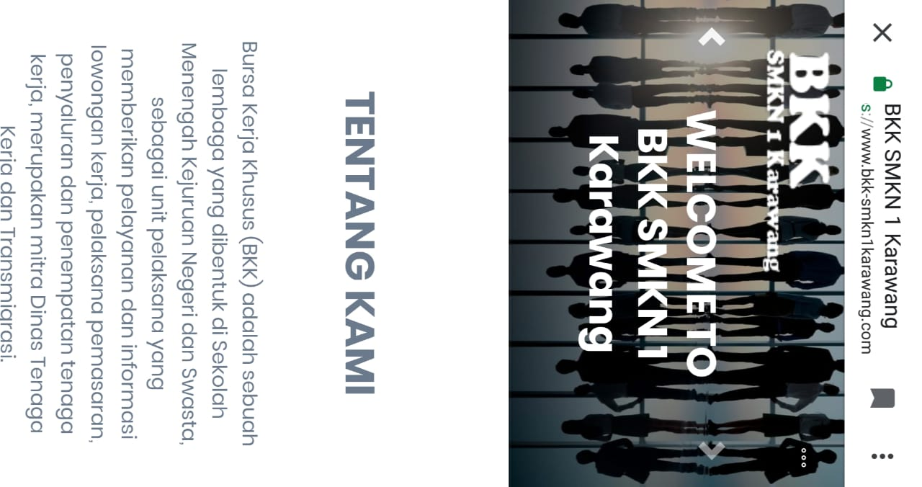
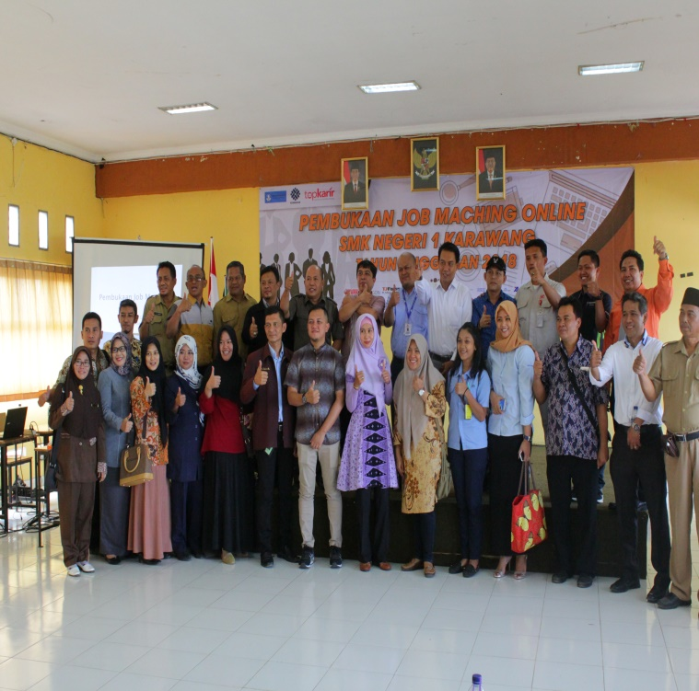
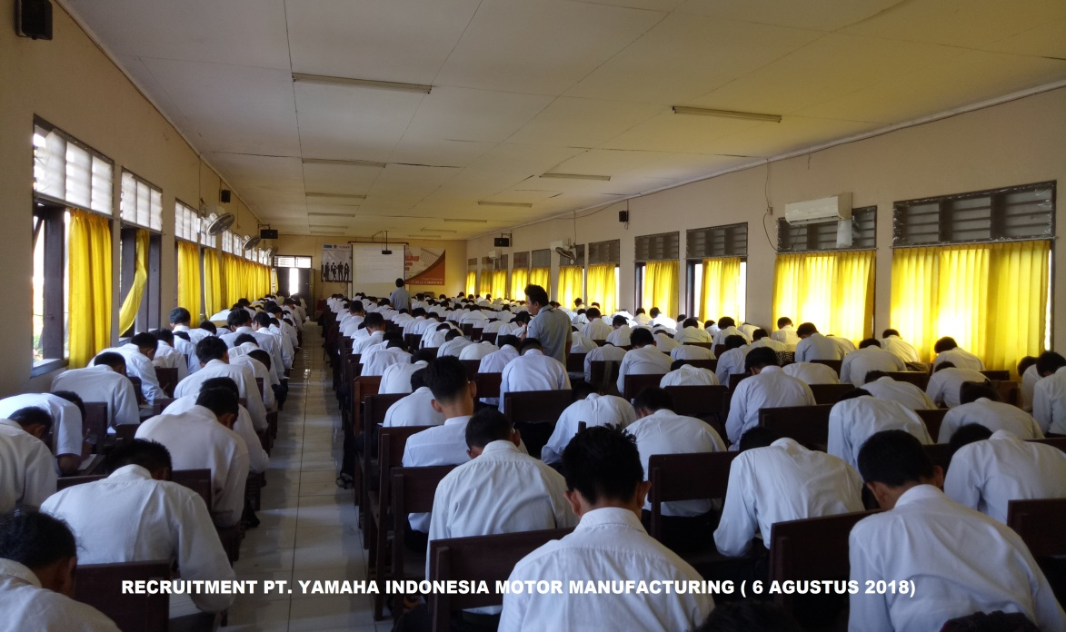
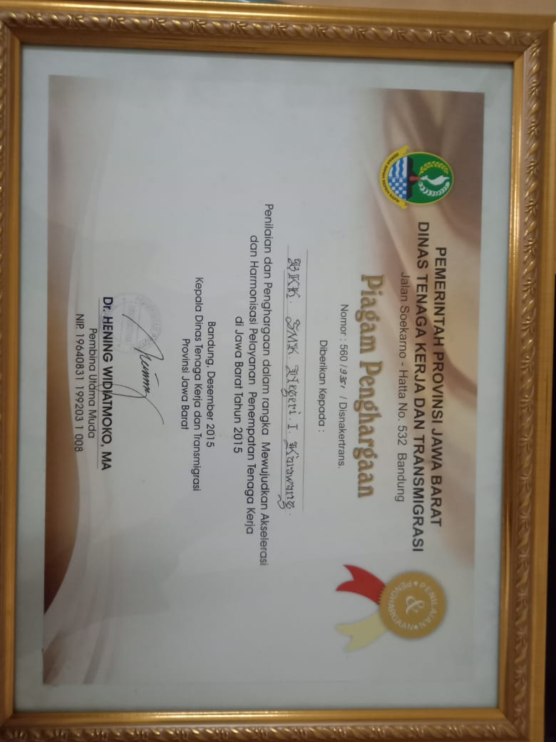

Slide 18
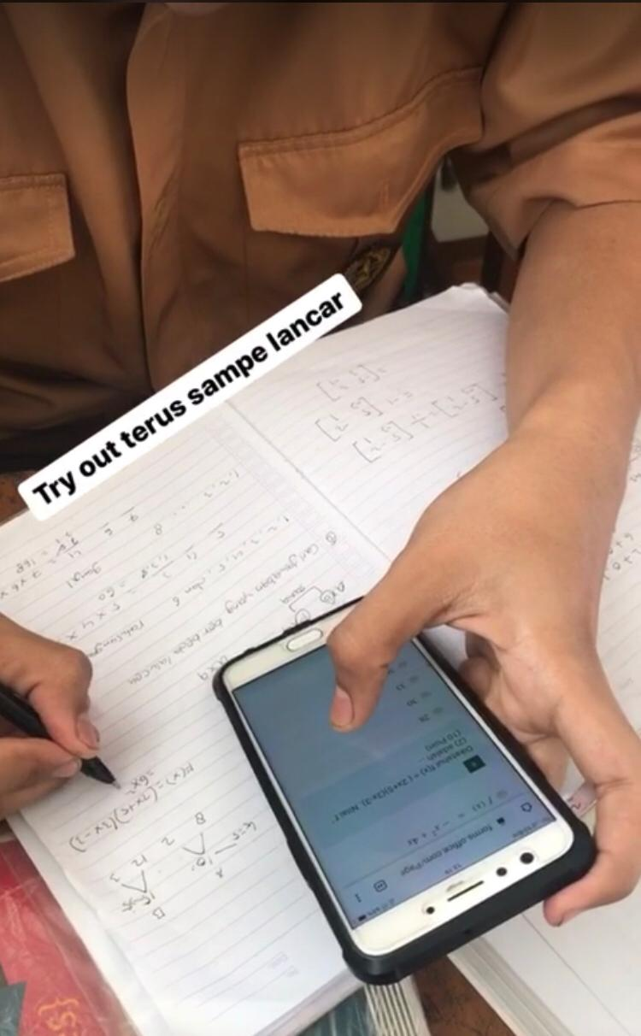
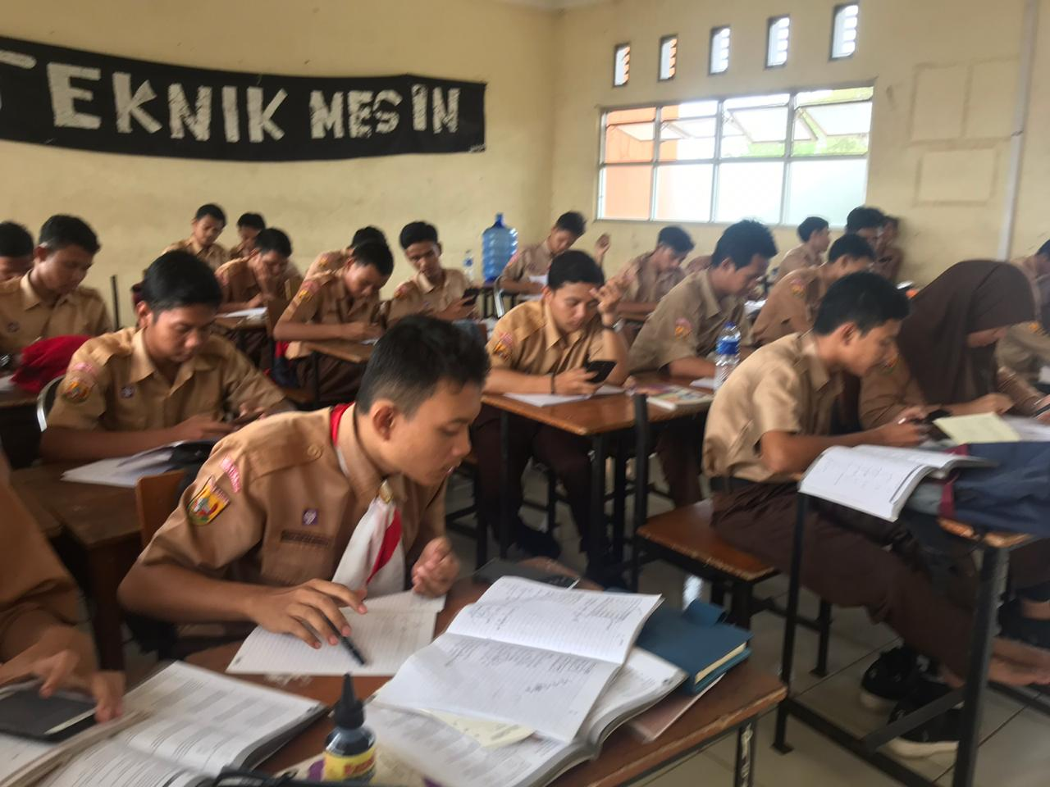
Pembelajaran Daring
Menggunakan aplikasi Edmodo, google class room, aplikasi kejar.id, modell e-pembelajaran

Slide 19

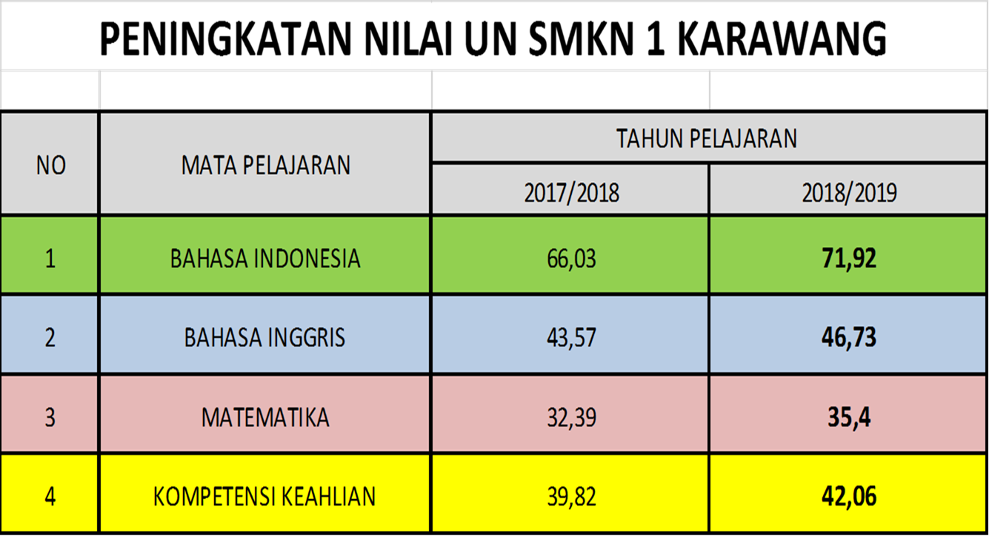
Peringkat UN
Data Peringka Ujian Nasional sewilaya IV Karawang, Purwakarta dan Subang negeri dan swasta dari tahun 2017 dan 2018
Dari urutan 24 ke urutan 23
Data Peringkat ujian Nasional Se wilayah IV Karawang, Purwakarta dan Subang sekolah Negeri dari tahun 2017 dan 2018
Dari urutan 6 ke urutan 3
Tetapi jika untuk di kabupaten karawang urutan no 1

Slide 20
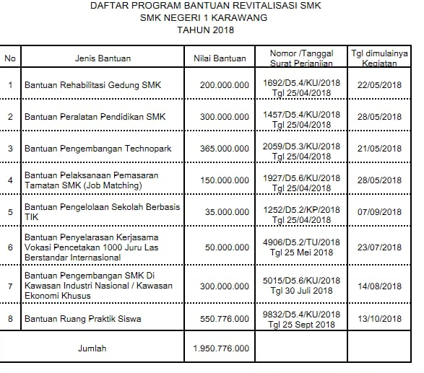
Data Pengelolaan Sumber Dana

Slide 21
Dokumen RKJM dan RKT

Slide 22
Pengelolaan CSR Dengan Industri
CSR dari PT. Fuji Technica Indonesia untuk SMKN 1 Karawang dan SMK sekitar Karawang berupa bibit pohon untuk penghijauan
Unit kendaraan dan peralatan praktek dari PT. Toyota Motor Manufacturing Indonesia untuk SMKN 1 Karawang dan 18 SMK lainnya di Kabupaten Karawang

Slide 23
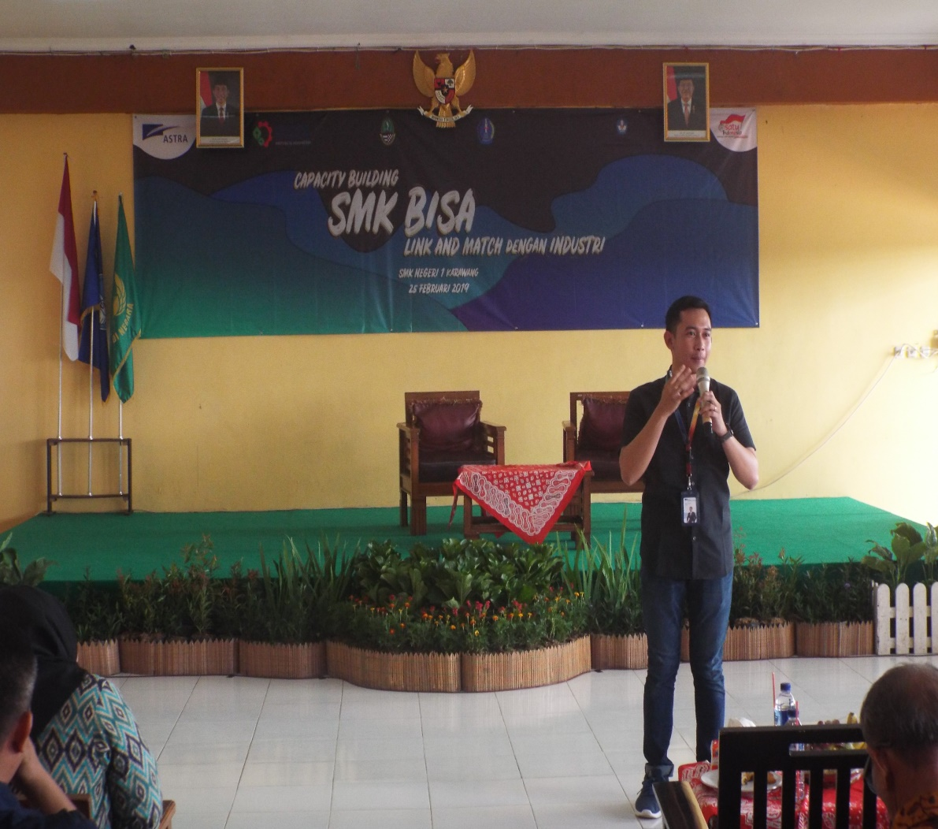
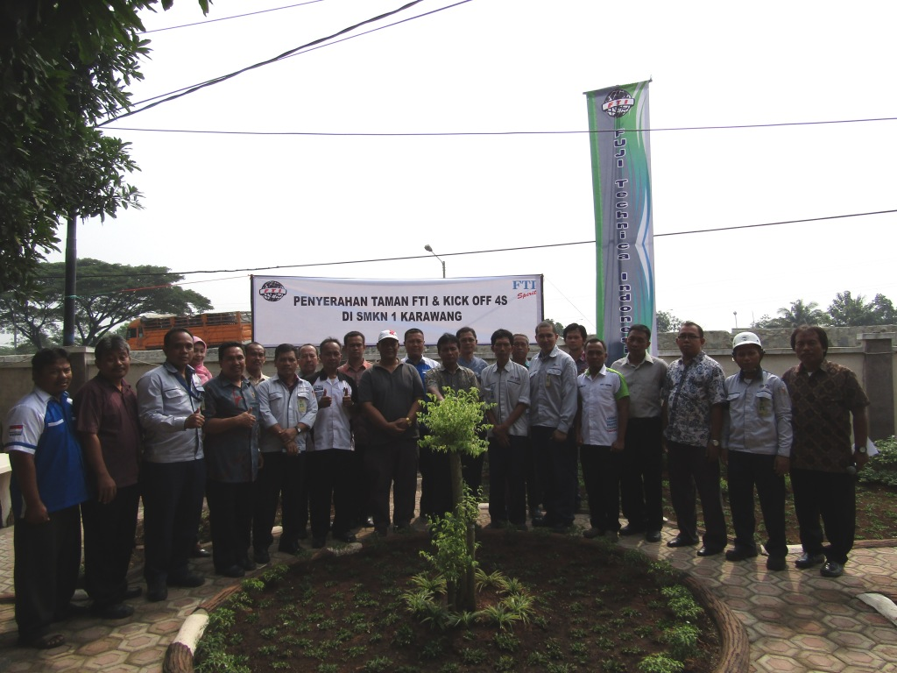
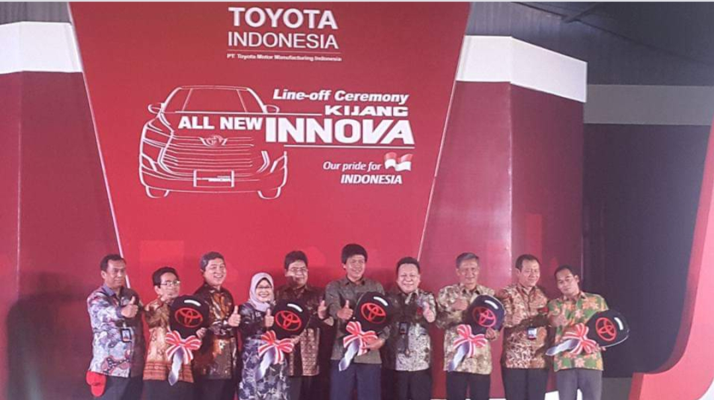
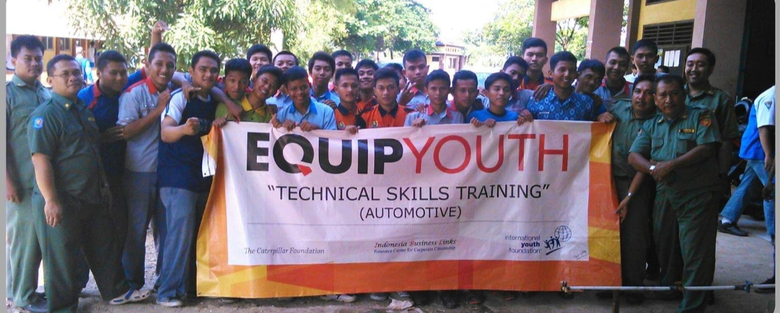

Slide 24
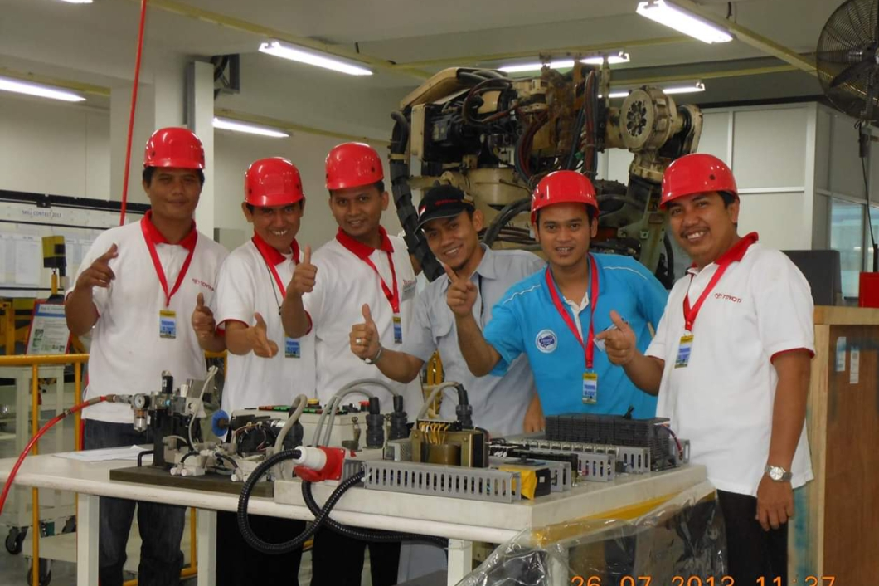
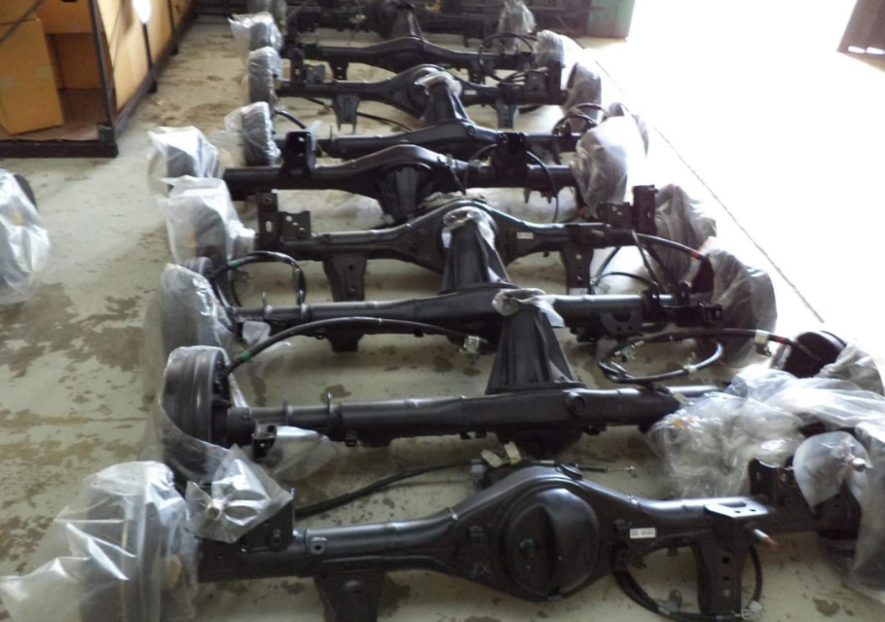
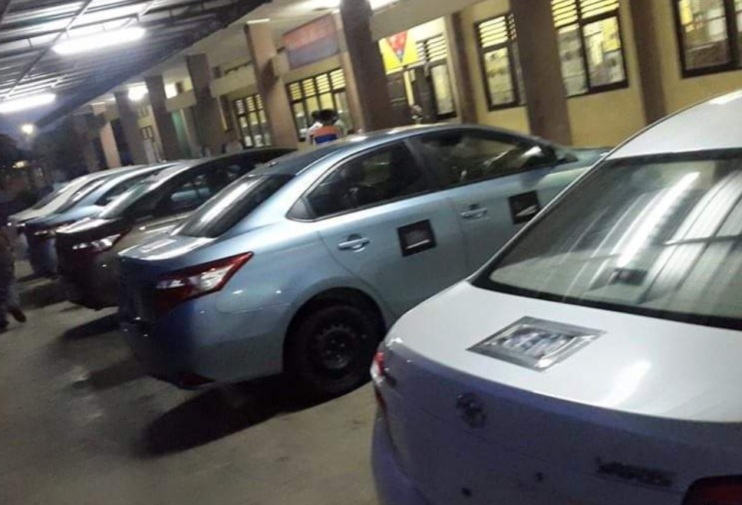

Slide 25
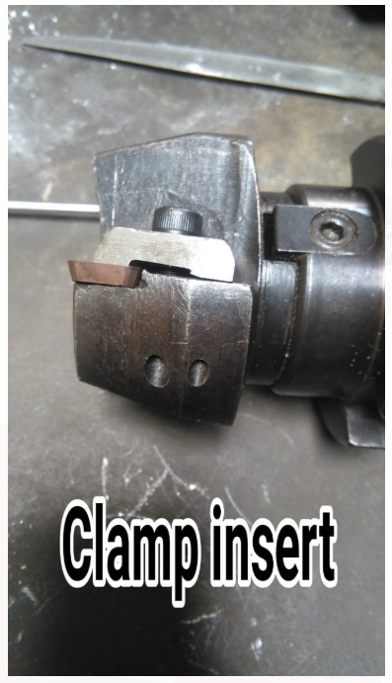
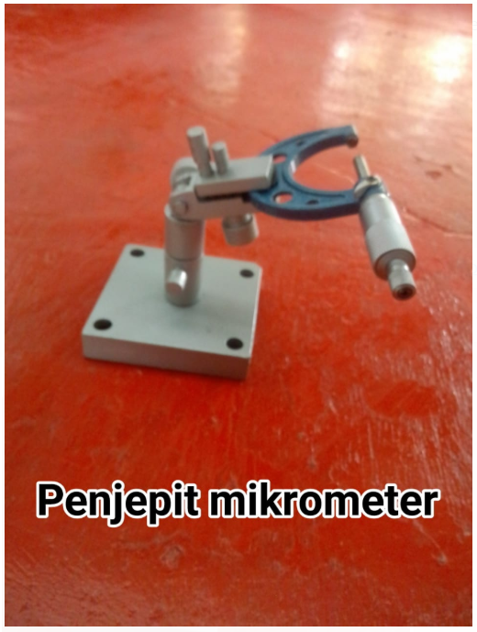
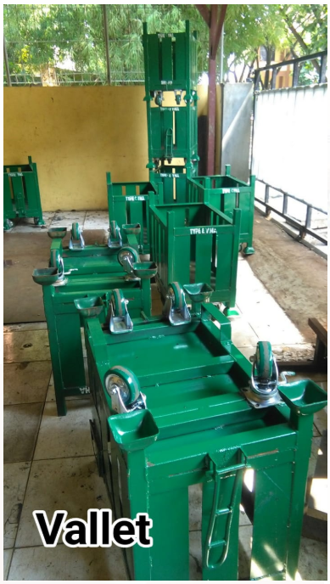
Foto Hasil Revitalisasi
SMK Negeri 1 Karawang
Produk Unggulan Sekolah
FOTO TAMAN SEKOLAH
AKTIVITAS PRAKTIK SISWA

Slide 26
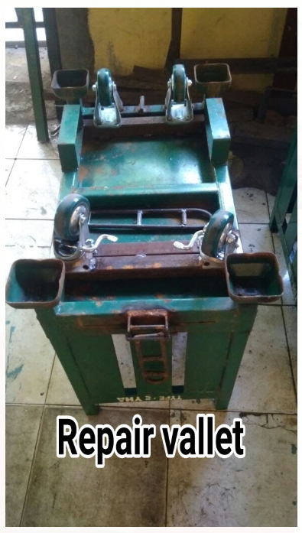
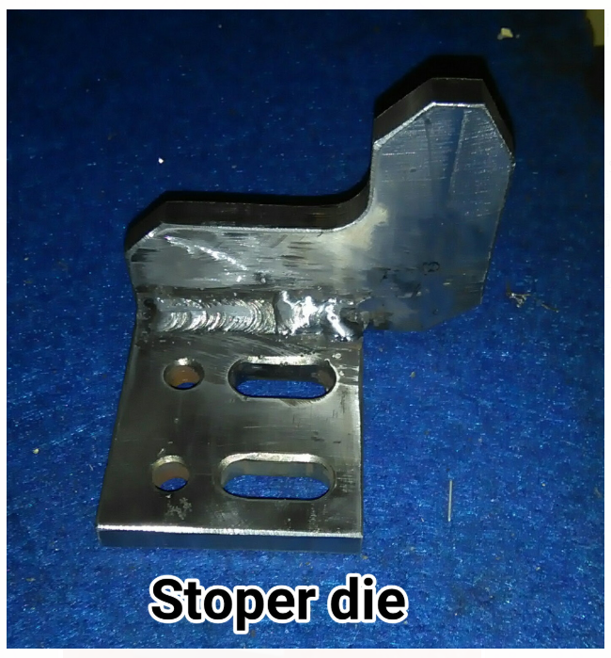
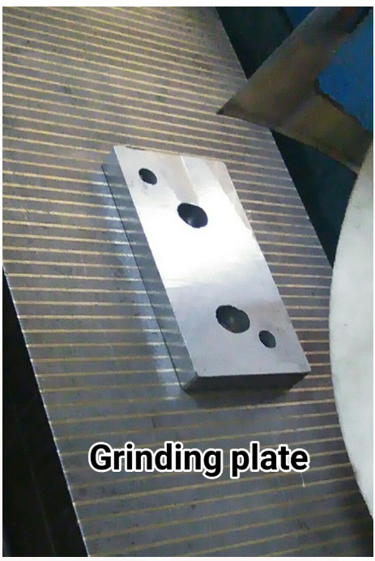
Foto Hasil Revitalisasi
SMK Negeri 1 Karawang
Produk Unggulan Sekolah
FOTO TAMAN SEKOLAH
AKTIVITAS PRAKTIK SISWA

Slide 27
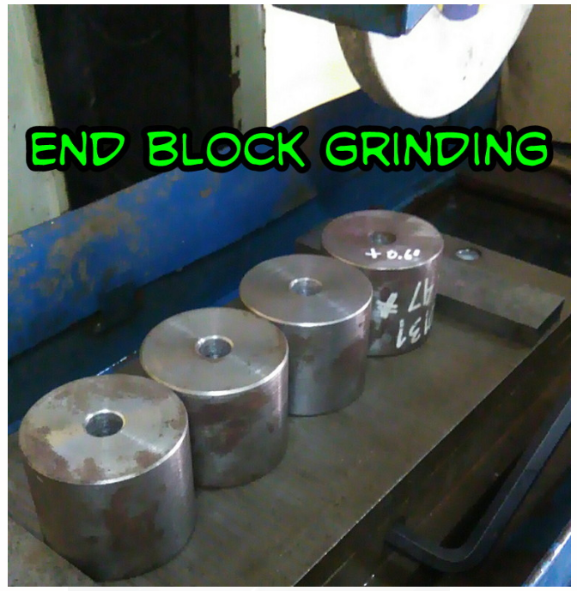
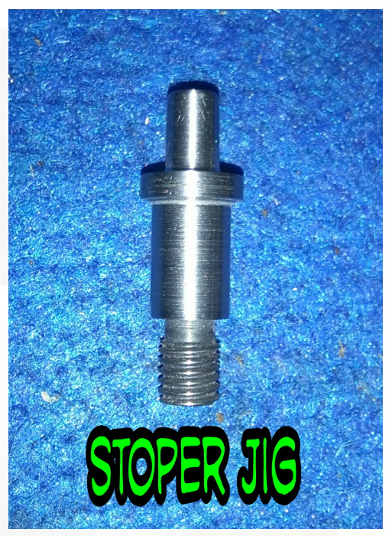
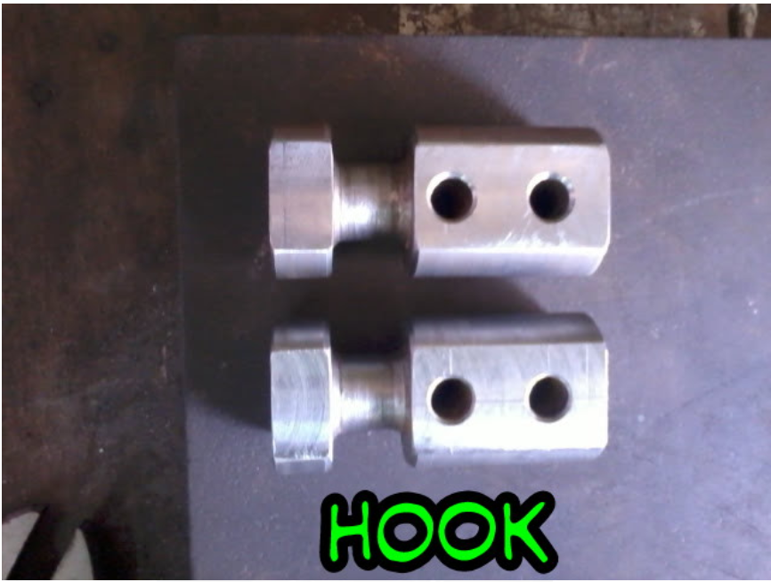
Foto Hasil Revitalisasi
SMK Negeri 1 Karawang
Produk Unggulan Sekolah
FOTO TAMAN SEKOLAH
AKTIVITAS PRAKTIK SISWA

Slide 28
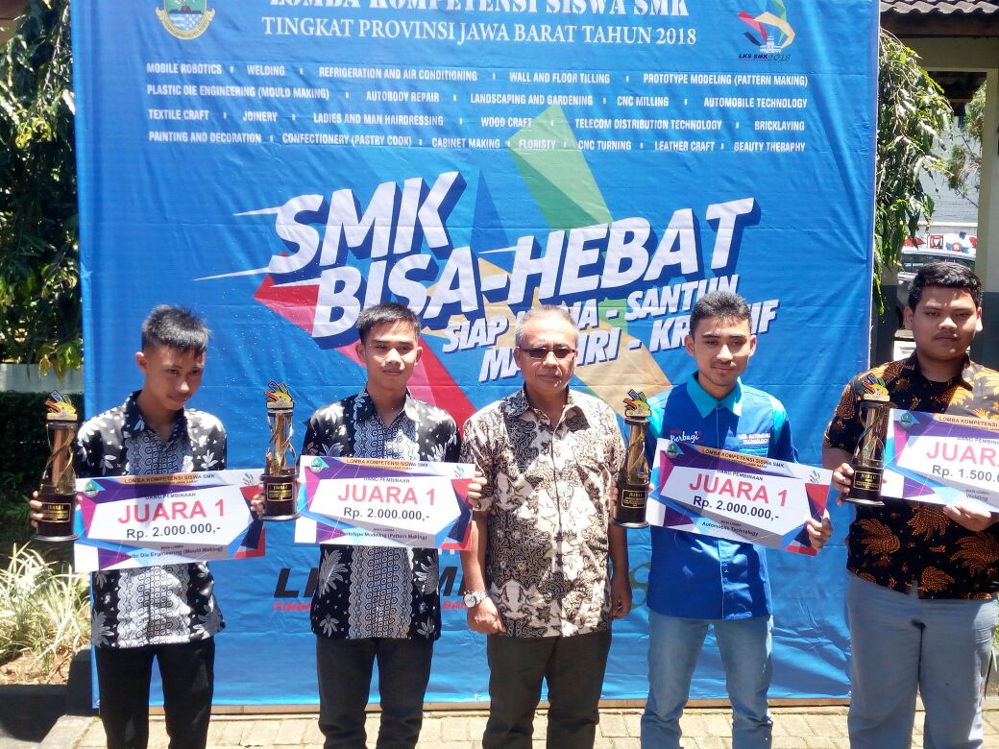
Foto Hasil Revitalisasi
SMK Negeri 1 Karawang
1
1. Mata Lomba Automobile Juara 1 (Agung)
2. Mata Lomba Dies Making Juara 1 (Dimas)
3. Mata Lomba Prototype Modeling Juara 1 (Irwan)
4. Mata Lomba Welding Juara 2( Haerul Manfiah )
FOTO TAMAN SEKOLAH
LKS TINGKAT PROVINSI 2017
AKTIVITAS PRAKTIK SISWA

Slide 29
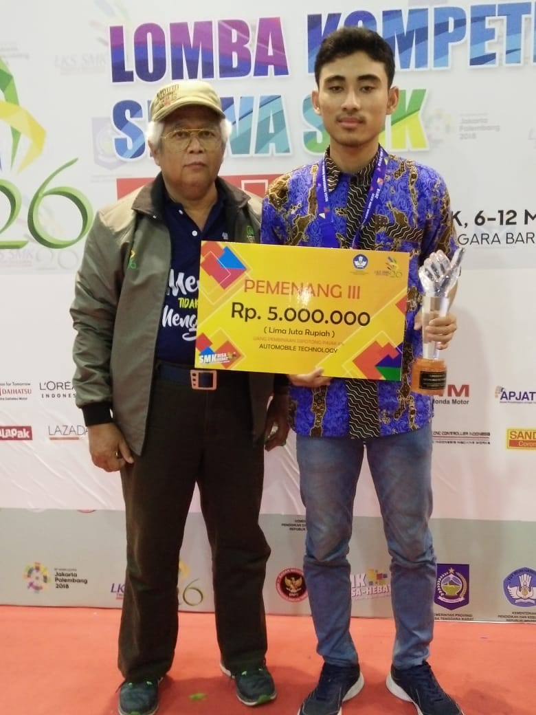
Foto Hasil Revitalisasi
SMK Negeri 1 Karawang
FOTO TAMAN SEKOLAH
LKS TINGKAT NASIONAL 2017
Mata Lomba Automobile Juara III (Agung)
AKTIVITAS PRAKTIK SISWA

Slide 30
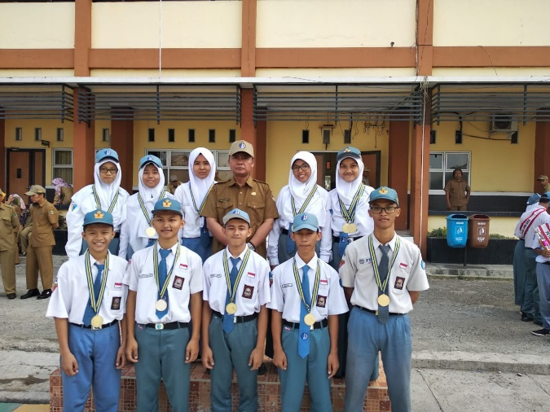
Foto Hasil Revitalisasi
SMK Negeri 1 Karawang
FOTO TAMAN SEKOLAH
KEJUARAAN PENCAK SILAT SMAN 100 JAKARTA
JUARA KE 2
AKTIVITAS PRAKTIK SISWA

Slide 31
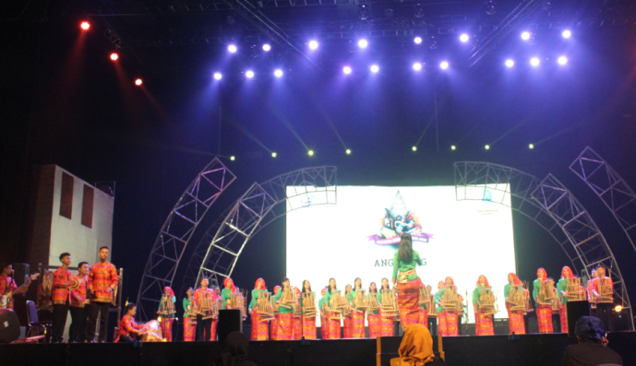
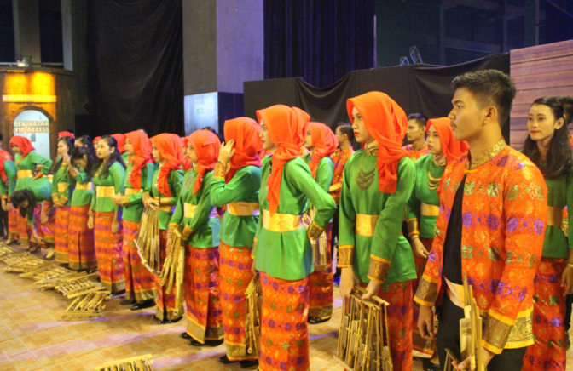
Foto Hasil Revitalisasi
SMK Negeri 1 Karawang
FOTO TAMAN SEKOLAH
FESTIVAL BUDAYA SUNDA TINGKAT PROVINSI
BAMBU ANGKLUNG
SMK NEGERI 1 KARAWANG
AKTIVITAS PRAKTIK SISWA

Slide 32


Foto Hasil Revitalisasi
SMK Negeri 1 Karawang
FOTO TAMAN SEKOLAH
LOMBA KARUTA KANA
TINGKAT PROVINSI
JUARA KE 2
LOMBA KARUTA KANA
TINGKAT PROVINSI
JUARA KE 3
AKTIVITAS PRAKTIK SISWA

Slide 33


Foto Hasil Revitalisasi
SMK Negeri 1 Karawang
Juara UMUM 1 LJK
Juara 3 Pangkalan Tergiat
Juara 3 kepemimpinan
Juara 1 Utama
Juara 3 Groufie
FOTO TAMAN SEKOLAH
Juara 1 Pangkalan Tergiat
Juara Harapan 2 Kepemimpinan
Juara Harapan 2 Madya
Juara 1 groufie
LKP-IX STKIP Sebelas April Sumedang Tahun 2016
AKTIVITAS PRAKTIK SISWA

Slide 34
Foto Hasil Revitalisasi
SMK Negeri 1 Karawang
Juara 1 Pangkalan Tergiat
Juara Harapan 2 Kepemimpinan
Juara Harapan 2 Madya
Juara 1 groufie
FOTO TAMAN SEKOLAH
LKP-X STKIP Sebelas April Sumedang 2017
AKTIVITAS PRAKTIK SISWA

Slide 35


Foto Hasil Revitalisasi
SMK Negeri 1 Karawang
FOTO TAMAN SEKOLAH
PMR
JUARA 2 TANDU DARURAT PUTRA
JUARA 2 TANDU DARURAT CAMPURAN
SE-KABUPATEN KARAWANG
PMR
JUARA 1 PENANGANAN CIDERA TERBAIK
JUARA 2 TANDU DARURAT PUTRA
JUARA 3 TANDU DARURAT CAMPURAN
SE-JAWA BARAT, DKI JAKARTA, DAN BANTEN
AKTIVITAS PRAKTIK SISWA

Slide 36


Foto Hasil Revitalisasi
SMK Negeri 1 Karawang
FOTO TAMAN SEKOLAH
LOMBA SEKOLAH SEHAT
JUARA 2 SEKOLAH SEHAT
SE-KABUPATEN KARAWANG
JUMBARA PMR KE XII
GRADE A9
JUARA 3 DAPUR UMUM
JUARA HARAPAN 1 PERAWATAN KELUARGA
SE-KABUPATEN KARAWANG
AKTIVITAS PRAKTIK SISWA

Slide 37
Foto Hasil Revitalisasi
SMK Negeri 1 Karawang
FOTO TAMAN SEKOLAH
LOMBA SEKOLAH SEHAT
JUARA 2 SEKOLAH SEHAT
SE-KABUPATEN KARAWANG
JUMBARA PMR KE XII
GRADE A9
JUARA 3 DAPUR UMUM
JUARA HARAPAN 1 PERAWATAN KELUARGA
SE-KABUPATEN KARAWANG
AKTIVITAS PRAKTIK SISWA

Slide 38


Foto Hasil Revitalisasi
SMK Negeri 1 Karawang
FOTO TAMAN SEKOLAH
LIGA BASKET PELAJAR DIVISI UTAMA 2018
JUARA KE 4
Se – Kab. Karawang

Slide 39


Foto Hasil Revitalisasi
SMK Negeri 1 Karawang
1
Coaching & Evaluasi Karya Tulis Bersama Peruri
FOTO TAMAN SEKOLAH
AKTIVITAS PRAKTIK SISWA

